Slide 1


Kia GSW
차체 수리 매뉴얼 확인법
2019. 3

Slide 2
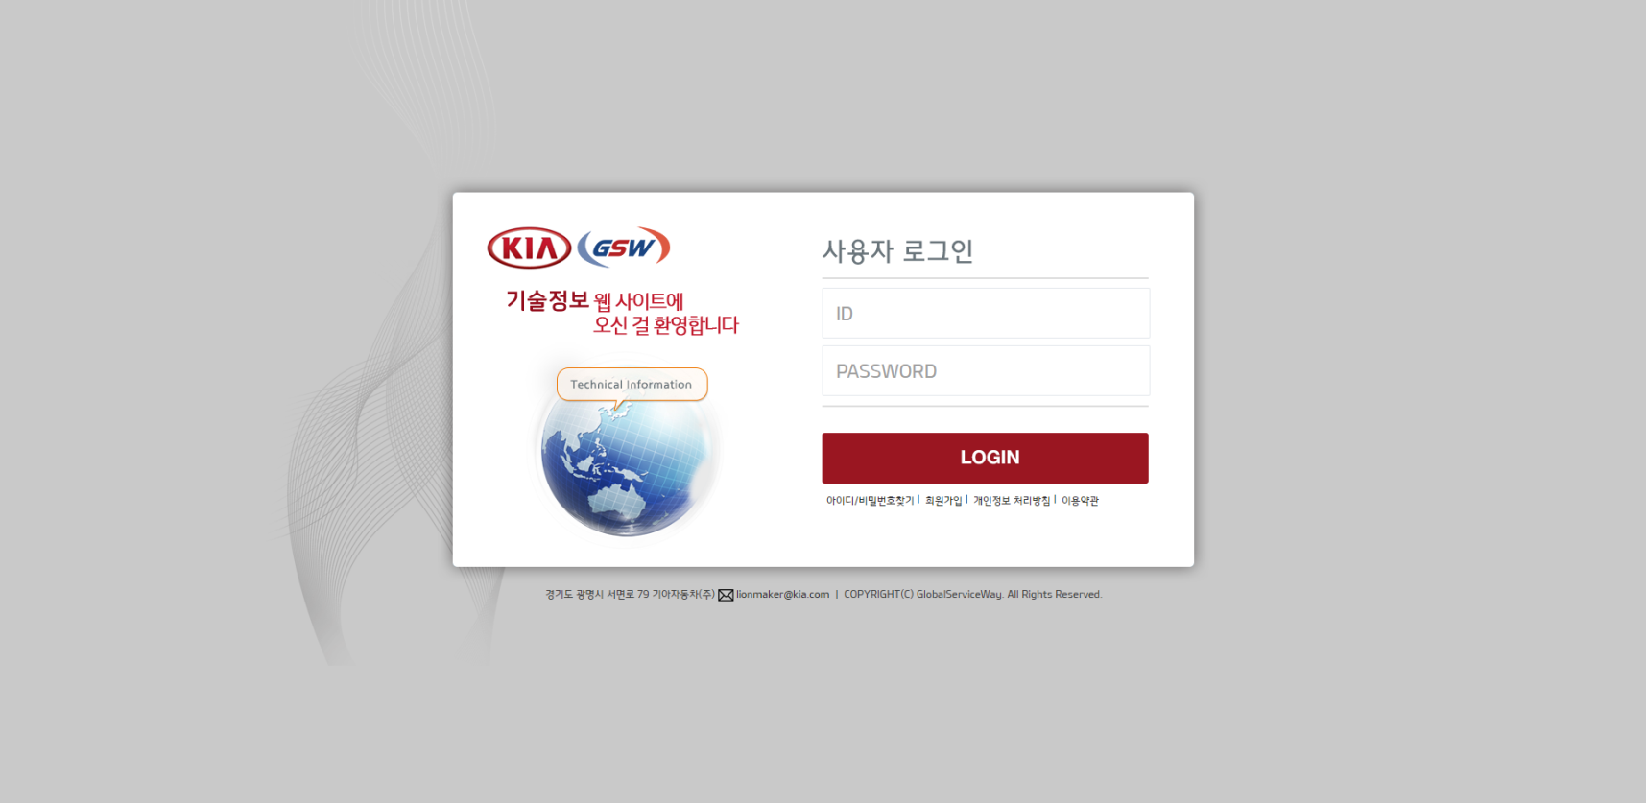
웹사이트 접속
https://gsw.kia.com/
이미 본 사이트에 가입되어 있는 경우, 아이디와 비밀번호를 입력하여 로그인합니다.

Slide 3
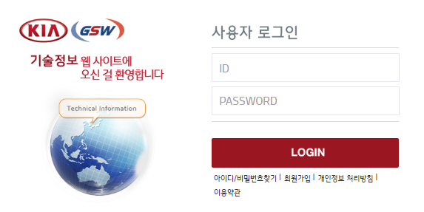
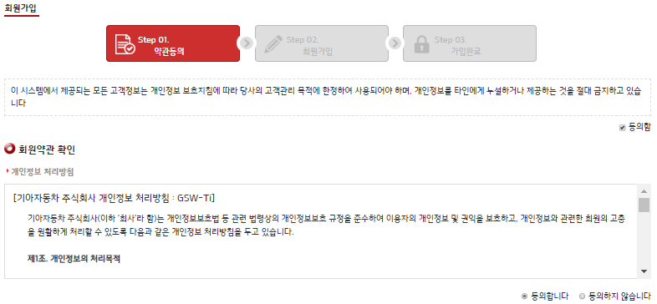
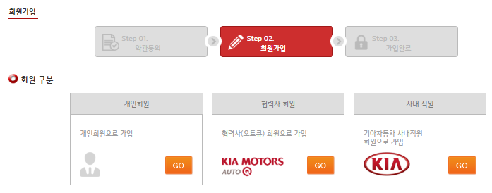
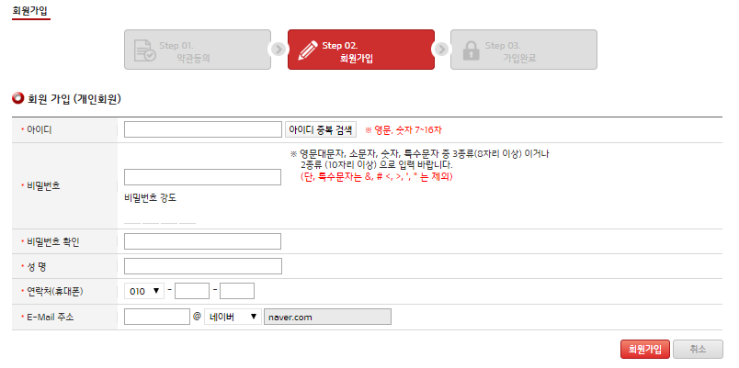
회원가입
개인회원도 가입가능
본 사이트에 가입되어 있지 않은 경우, 회원가입이 필요합니다.
1. 로그인 창 밑의 ‘회원가입’을 클릭합니다.
2. 약관을 확인하여 동의합니다.
3. 사번이 없어도, 개인회원으로 가입이 가능합니다.
4. 회원 정보를 입력하여 가입합니다.

Slide 4
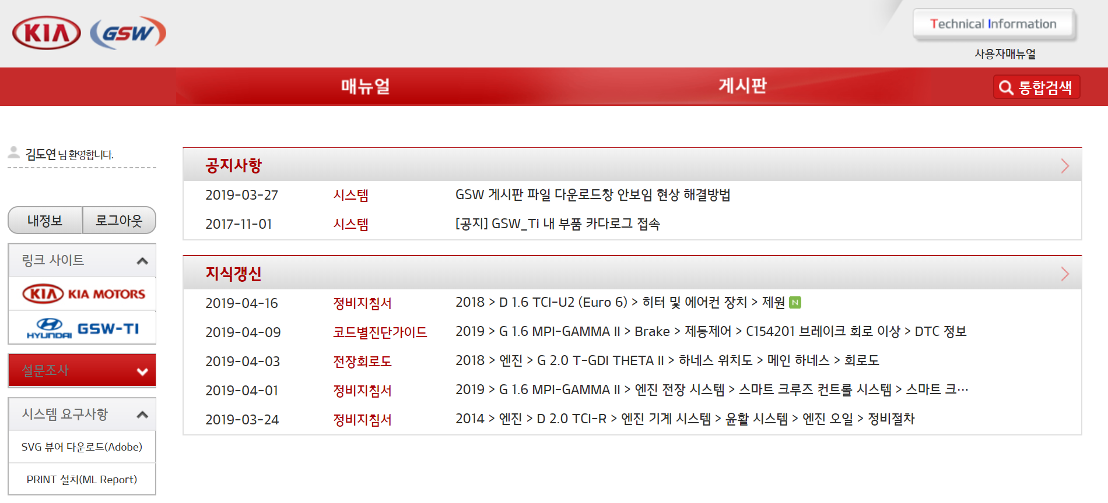
메인 페이지
로그인 시 메인 페이지 자동이동
로그인 시, 개인회원도 기아 GSW에서 제공하는 매뉴얼 및 정보를 확인할 수 있습니다.

Slide 5
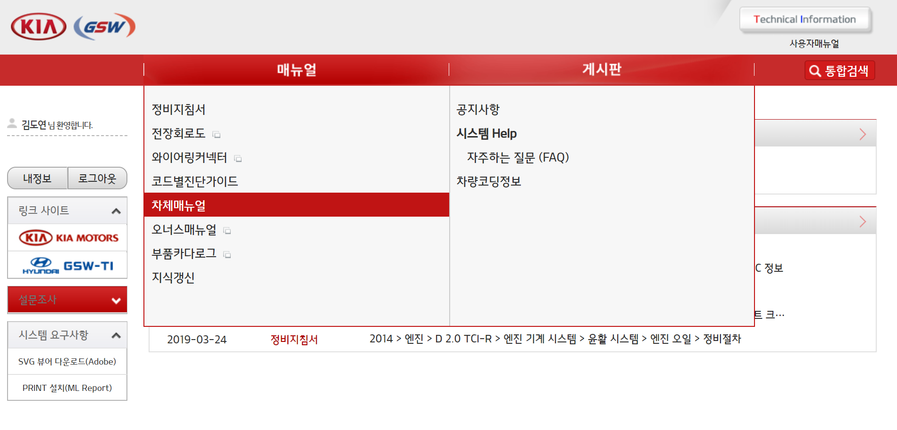
매뉴얼
차체수리 매뉴얼 선택
메인 페이지에서 ‘매뉴얼’ > ‘차체매뉴얼’을 선택합니다.
1
2

Slide 6
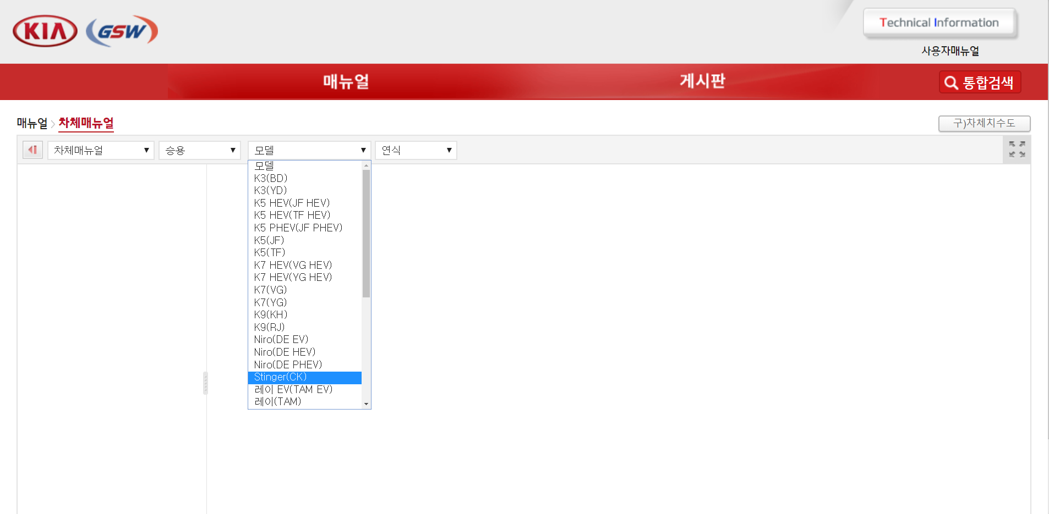
차량 선택
(예 : 승용_stinger(CK)_2019)
모델에서 차체매뉴얼이 필요한 차량을 선택할 수 있습니다.
1
2

Slide 7
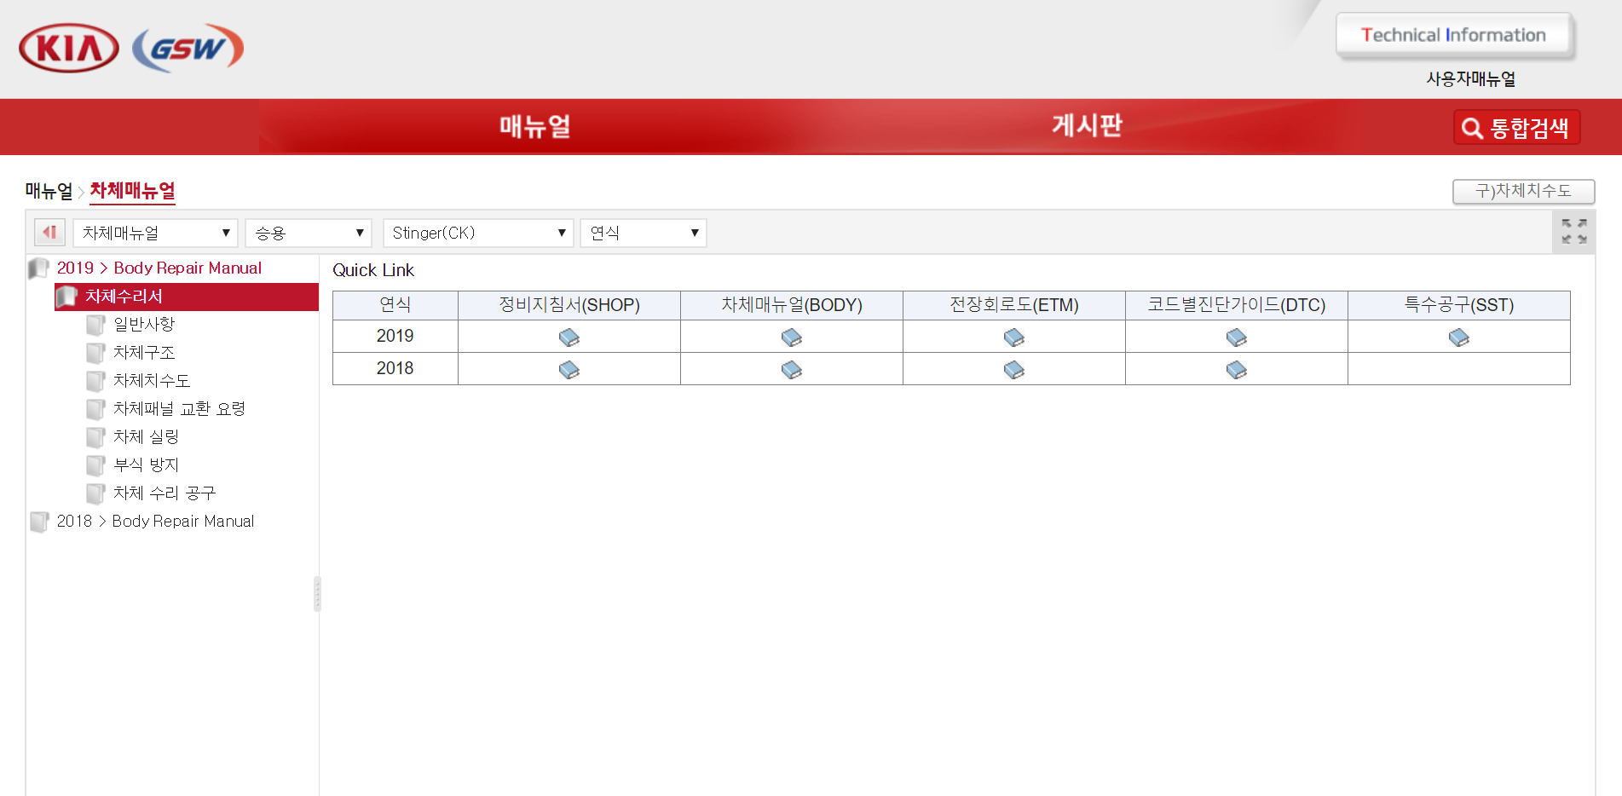
차체수리서 선택
(예 : 승용_stinger(CK)_2019)
Stinger(CK) 차체매뉴얼에서 ‘2019’ Body Repair Manual > ‘차체수리서’ 를 선택합니다.

Slide 8
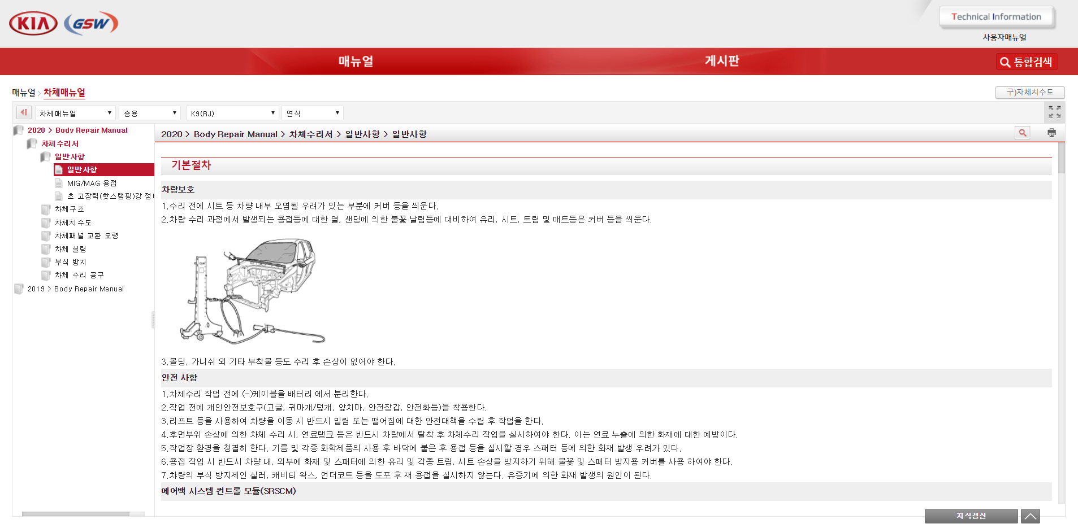
차체수리서 (일반사항)
차체수리에 필요한 기본절차 및 안전사항
차체수리서 > 일반사항 > ‘일반사항’
차체수리 기본 절차 및 안전 사항을 확인할 수 있다.

Slide 9
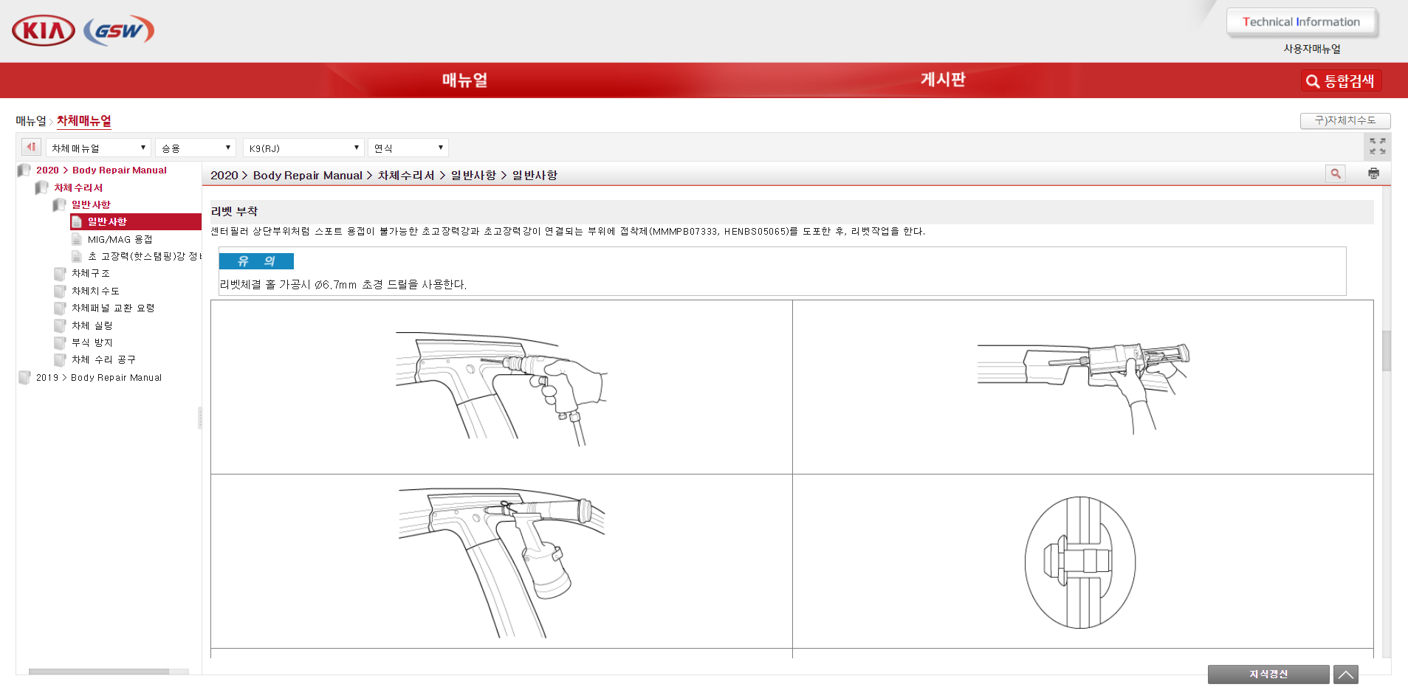
차체수리서 (일반사항)
리벳 부착 일반사항
차체수리서 > 일반사항 > ‘일반사항’
양면 스포트 용접이 불가능한 초고장력강과 초고장력강이 연결되는 부위에 접착제를 도포한 후, 리벳작업을 한다.

Slide 10
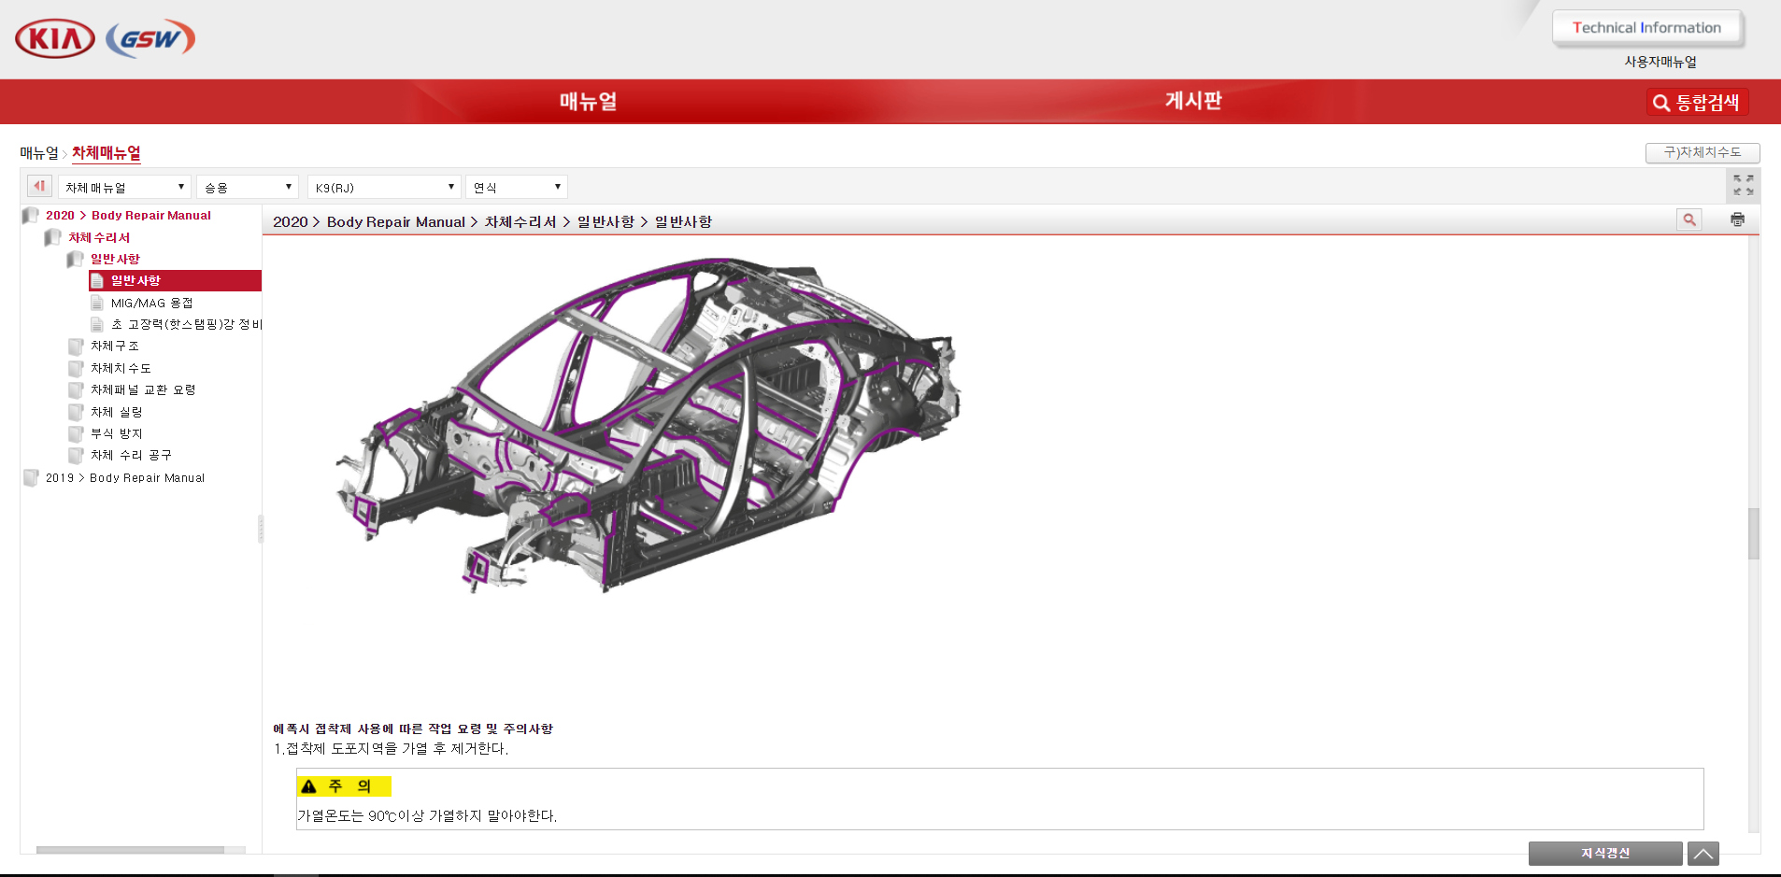
차체수리서 (일반사항)
캐미칼 사용 일반사항
차체수리서 > 일반사항 > ‘일반사항’
에폭시 접착제 사용에 따른 작업 요령 및 주의사항을 확인할 수 있다.

Slide 11
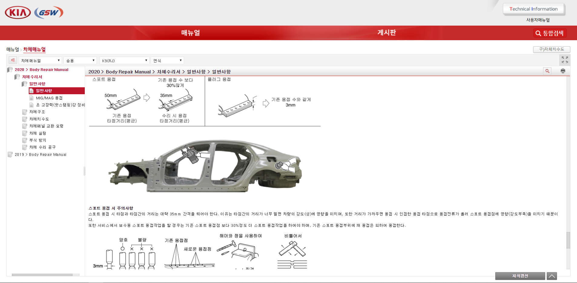
차체수리서 (일반사항)
양면 스포트 용접 일반사항
차체수리서 > 일반사항 > ‘일반사항’
양면 스포트 용접 시 주의사항을 확인할 수 있다.

Slide 12
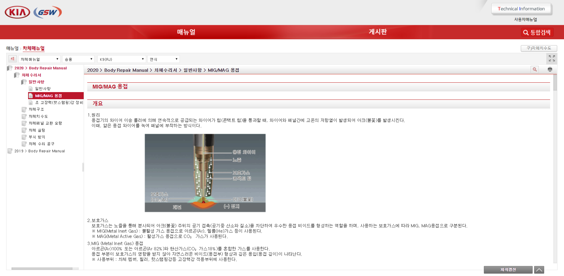
MIG/MAG 용접
차체수리에 필요한 MIG/MAG 용접 정보
차체수리서 > 일반사항 > MIG/MAG 용접

Slide 13
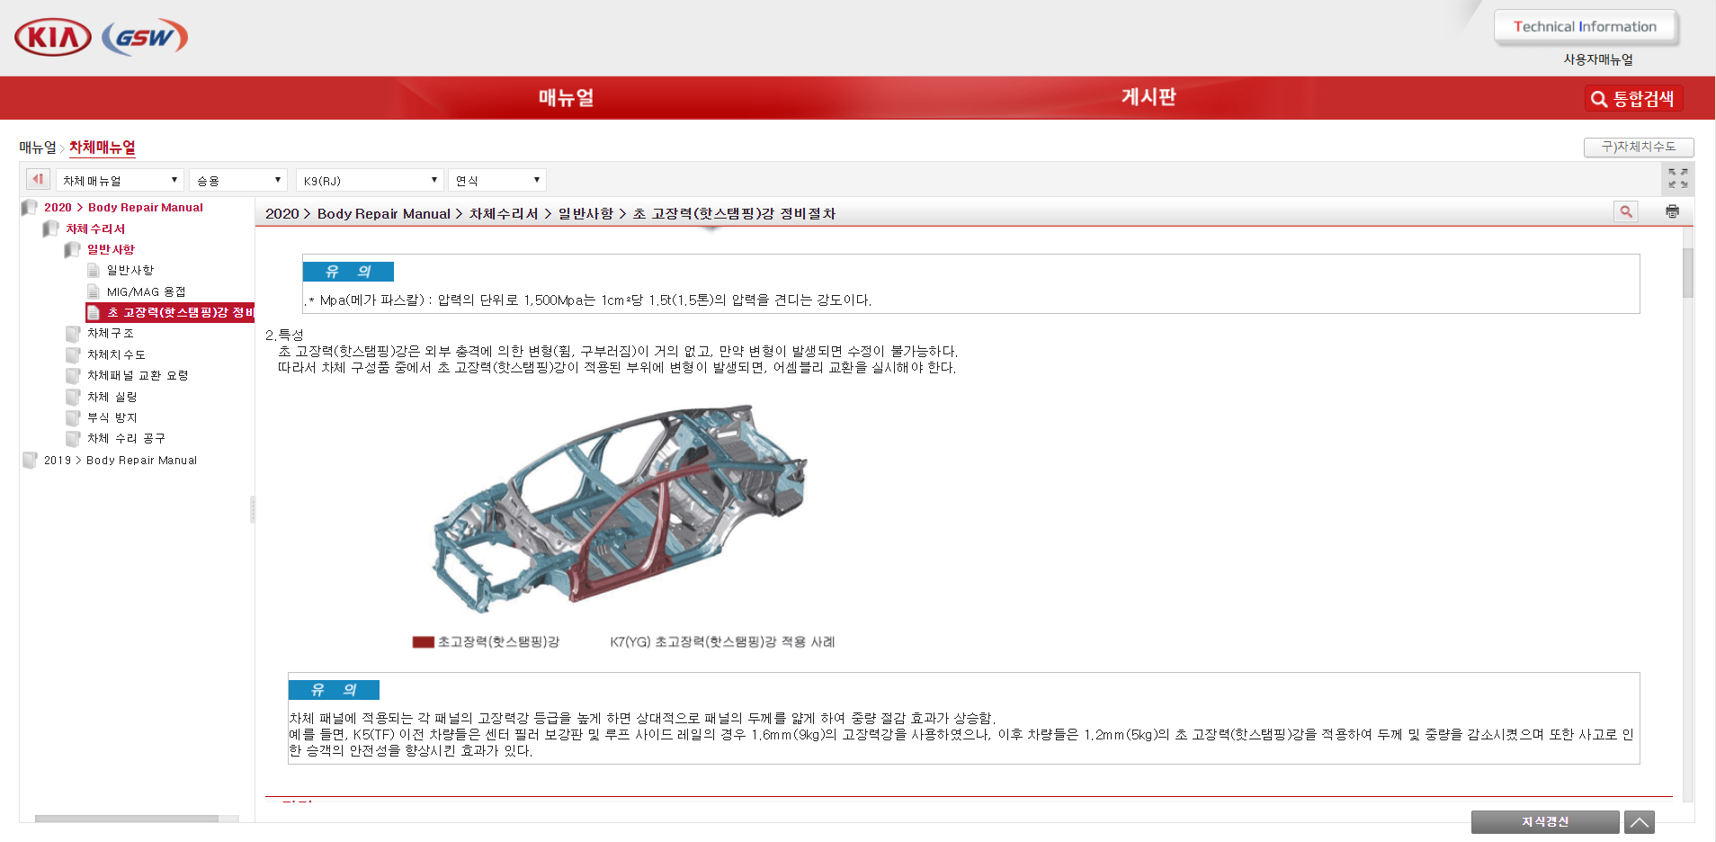
초 고장력(핫스탬핑)강 정비절차
초 고장력(핫스탬핑)강 특성
차체수리서 > 일반사항 > 초 고장력(핫스탬핑)강 정비절차
초 고장력(핫스탬핑)강의 특성 및 유의사항을 확인할 수 있다.

Slide 14
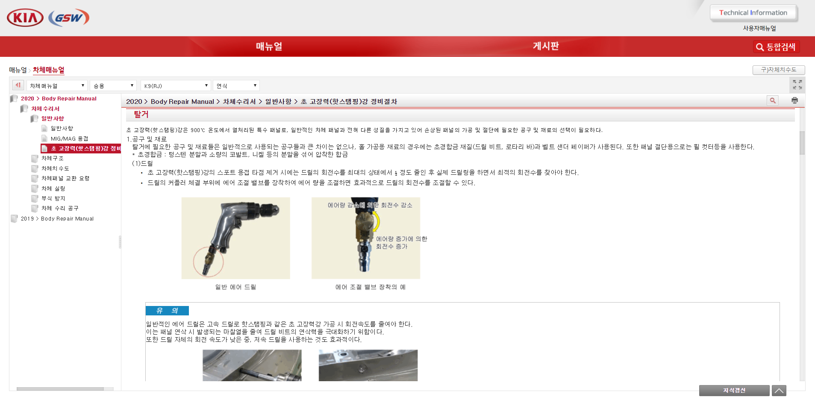
초 고장력(핫스탬핑)강 정비절차
초 고장력(핫스탬핑)강 패널 탈거 시 정비절차
차체수리서 > 일반사항 > 초 고장력(핫스탬핑)강 정비절차
초 고장력강 부품 탈거 시 필요한 장비 및 절차를 확인할 수 있다.

Slide 15
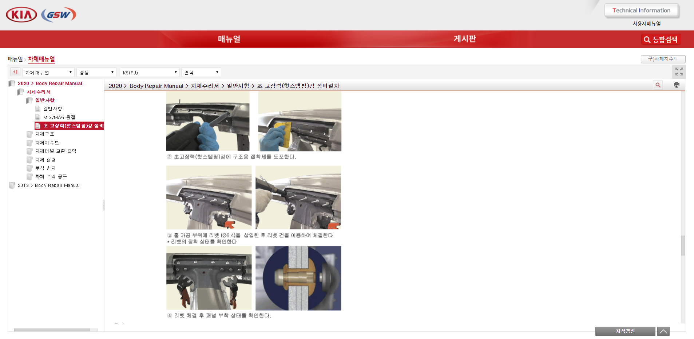
초 고장력(핫스탬핑)강 정비절차
리벳 사용시 정비절차
차체수리서 > 일반사항 > 초 고장력(핫스탬핑)강 정비절차
구조용 접착제와 리벳 사용 시 정비절차를 확인할 수 있다.

Slide 16
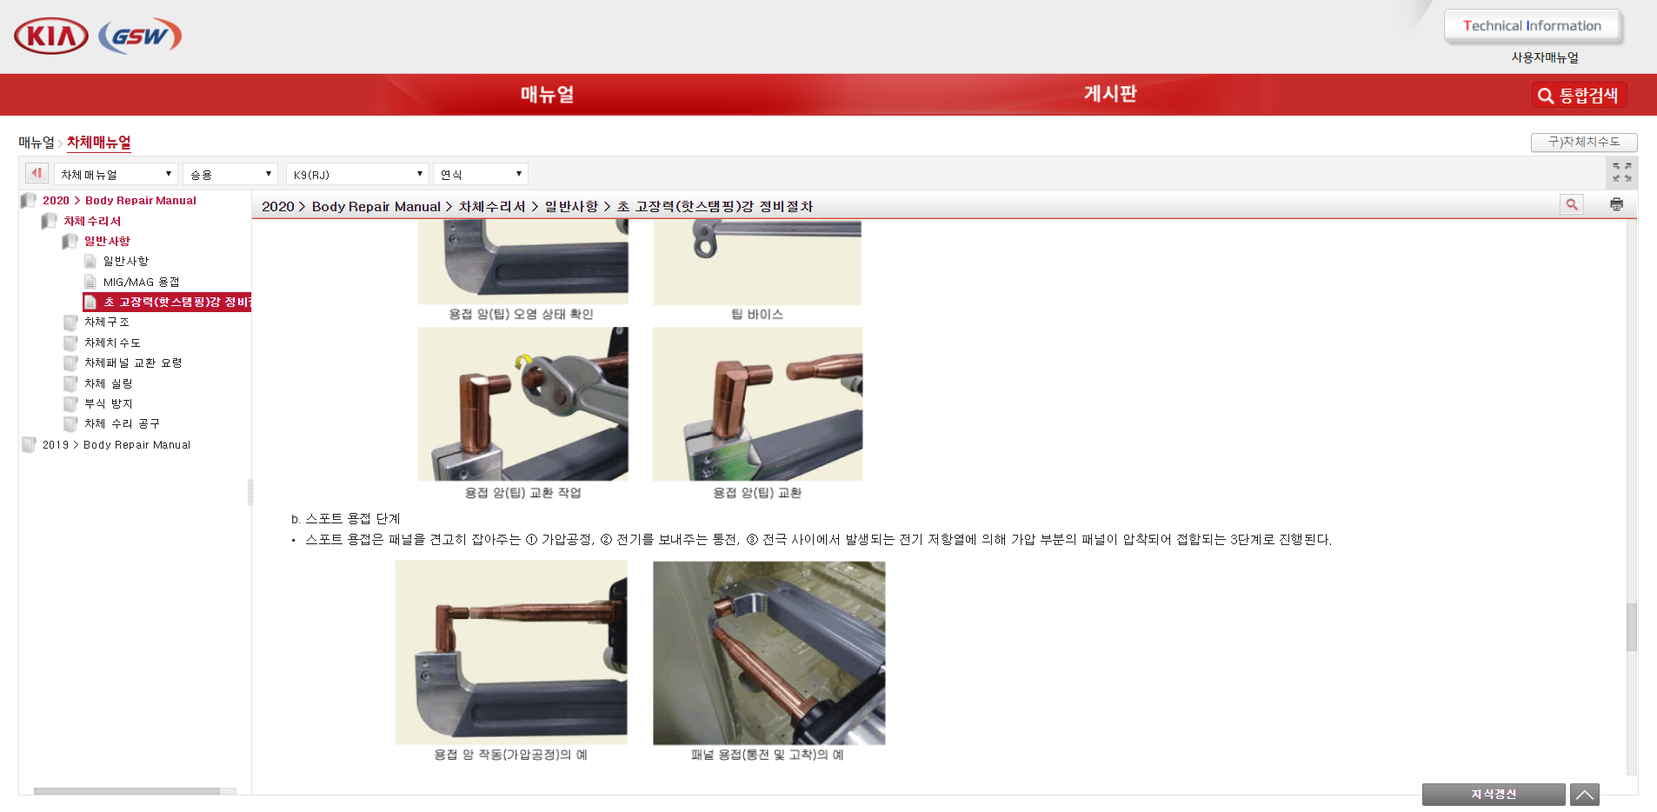
초 고장력(핫스탬핑)강 정비절차
양면 스포트 용접 시 정비절차
차체수리서 > 일반사항 > 초 고장력(핫스탬핑)강 정비절차
초 고장력(핫스탬핑)강 정비 시 필수장비인 양면 스포트 용접기 사용법을 확인할 수 있다.

Slide 17
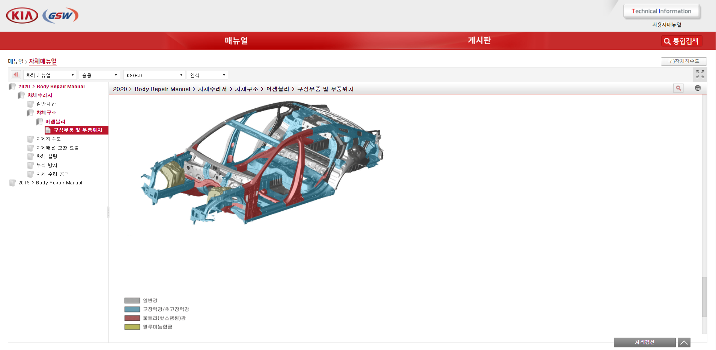
구성부품 및 부붐위치
차체 소재 (예 : K9(RJ)_2020)
차체수리서 > 차체구조 > 어셈블리 > 구성부품 및 부품위치
차체에 사용된 일반강, 고장력강/초고장력강, 울트라(핫스탬핑)강, 알루미늄합금 위치를 확인할 수 있다.

Slide 18
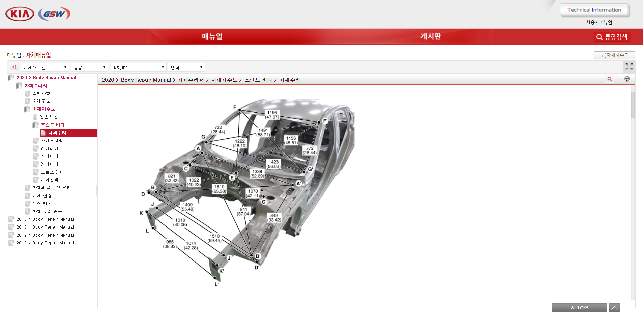
차체치수도
다양한 위치의 차체 치수 (예 : K5(JF)_2020_프런트 바디)
차체수리서 > 차체치수도 > 일반사항, 프런트 바디, 사이드 바디, 인테리어, 리어바디, 언더바디 등
필요한 부위의 차체치수를 확인할 수 있다.

Slide 19
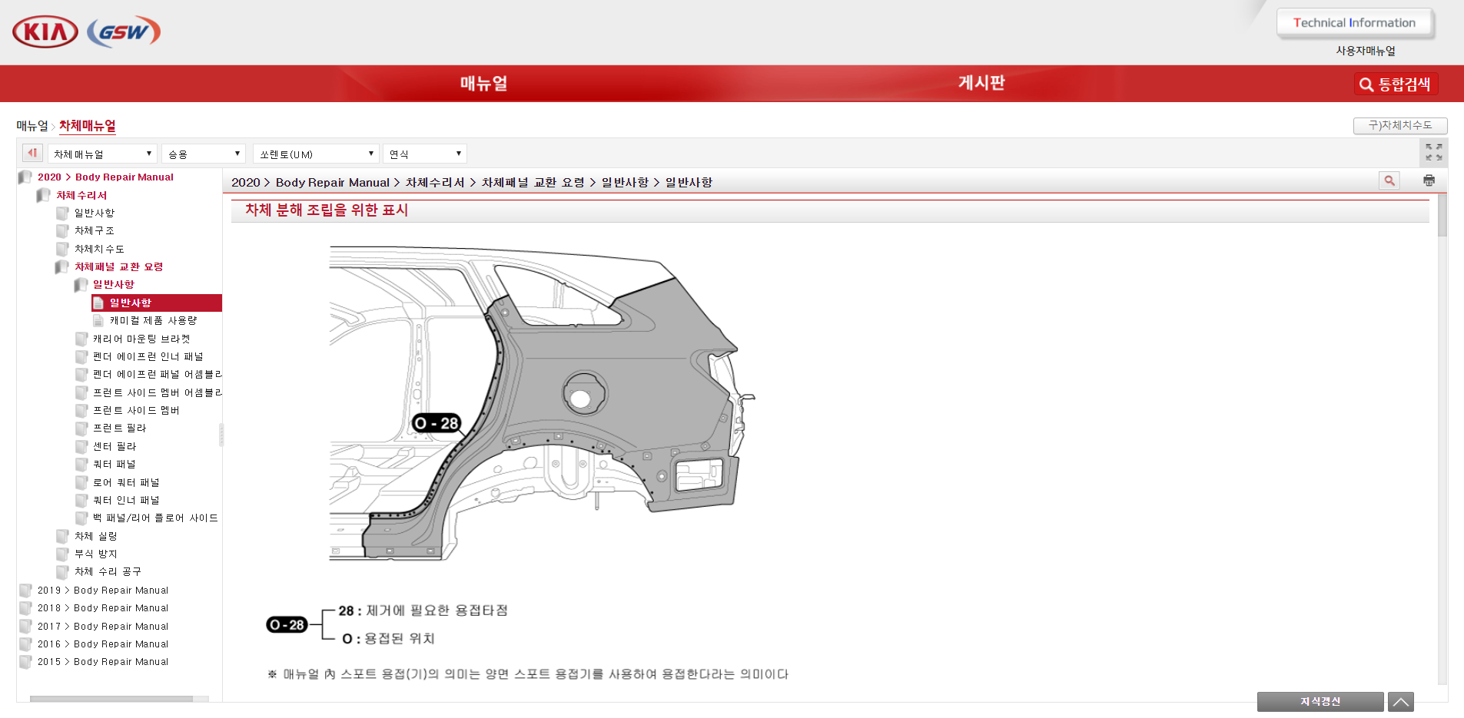
차체패널 교환 요령 (일반사항)
차체 분해 조립을 위한 표시
차체수리서 > 차체패널 교환 요령 > 일반사항 > 일반사항
주의 :매뉴얼 내 스포트 용접(기)의 의미는 양면 스포트 용접기를 사용하여 용접한다라는 의미이다.

Slide 20
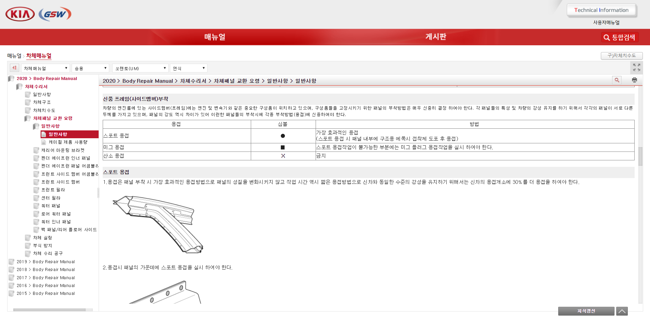
차체패널 교환 요령 (일반사항)
부착방법(용접) 일반사항
차체수리서 > 차체패널 교환 요령 > 일반사항 > 일반사항
양면 스포트 용접이 가장 효과적이며, 스포트 용접이 불가능한 부분에 미그 플러그 용접을 실시 하여야 한다.

Slide 21
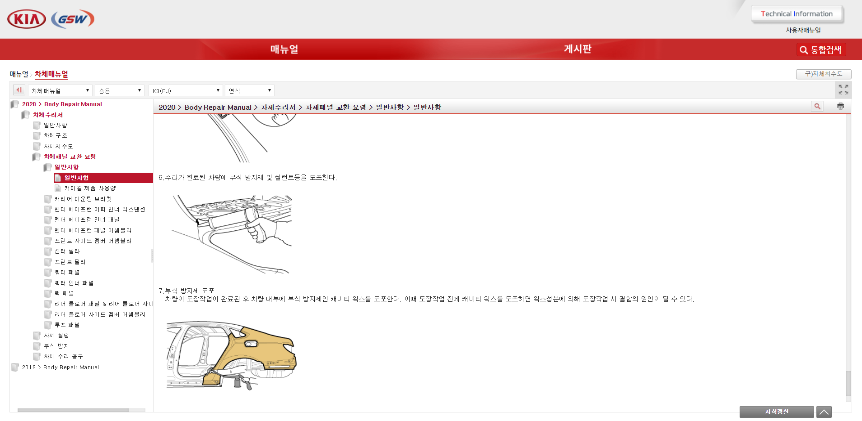
차체패널 교환 요령 (일반사항)
캐미칼 사용 일반사항
차체수리서 > 차체패널 교환 요령 > 일반사항 > 일반사항
수리가 완료된 차량에 부식 방지제 및 실런트등을 도포한다.

Slide 22
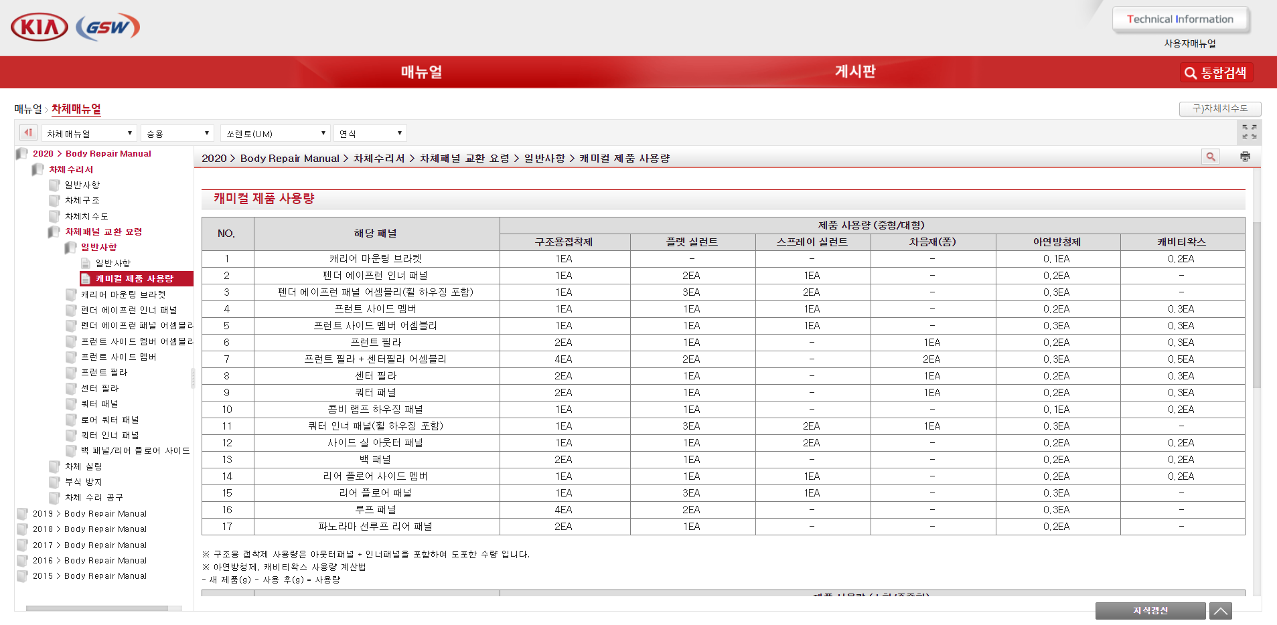
캐미컬 제품 사용량
차종에 따른 캐미컬 제품 사용량 (예 : 중형/대형)
차체수리서 > 차체패널 교환 요령 > 일반사항 > 캐미칼 제품 사용량
차종별(소형/준중형/중형/대형)로 분류된 캐미컬 제품 사용량을 확인할 수 있다.

Slide 23
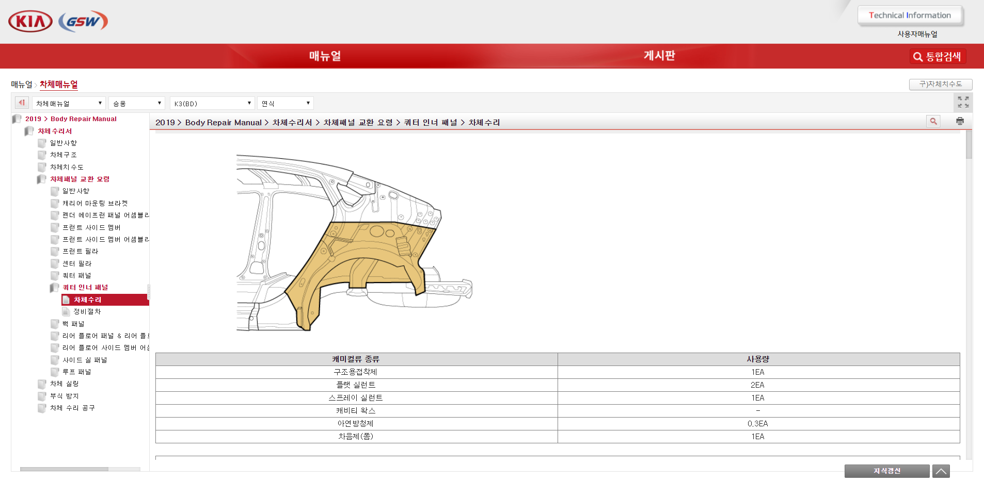
차체패널 교환 요령
차체패널 부위별 캐미컬 종류 및 사용량 (예 : K3(BD)_2019_쿼터 인너 패널)
차체수리서 > 차체패널 교환 요령 > 쿼터 인너 패널 > 차체수리
각 차체패널 교환에 필요한 캐미컬 종류와 사용량을 확인하여야 한다.

Slide 24
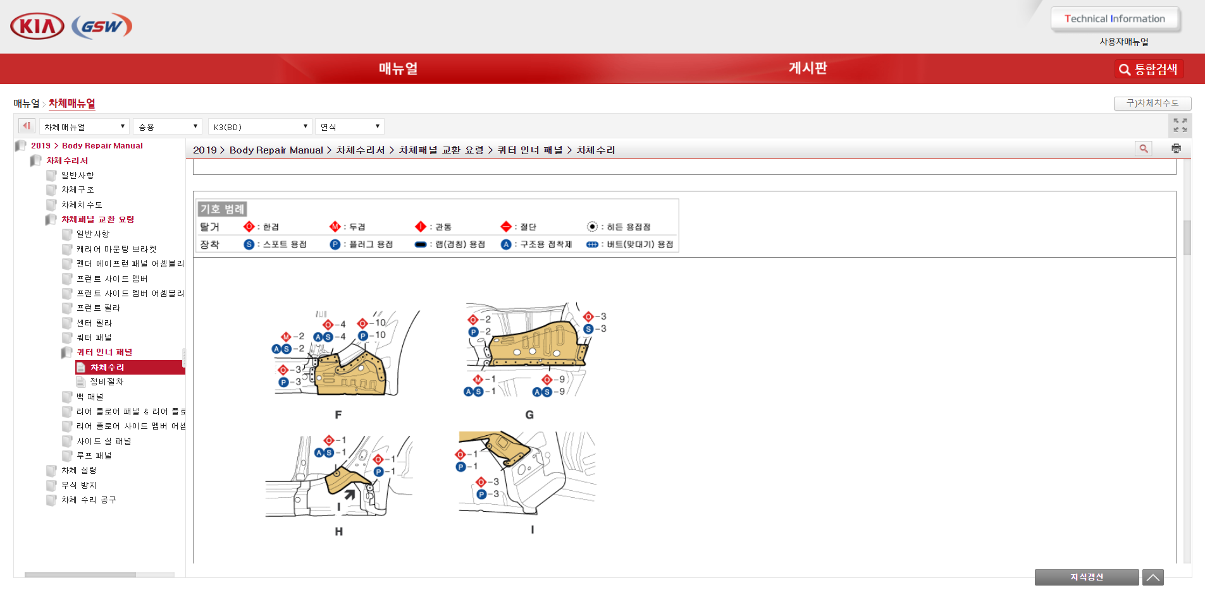
차체패널 교환 요령
차체패널 탈거 및 장착 정보 (예 : K3(BD)_2019_쿼터 인너 패널)
차체수리서 > 차체패널 교환 요령 > 쿼터 인너 패널 > 차체수리
용접 및 구조용 접착제 사용 위치를 확인할 수 있다.

Slide 25
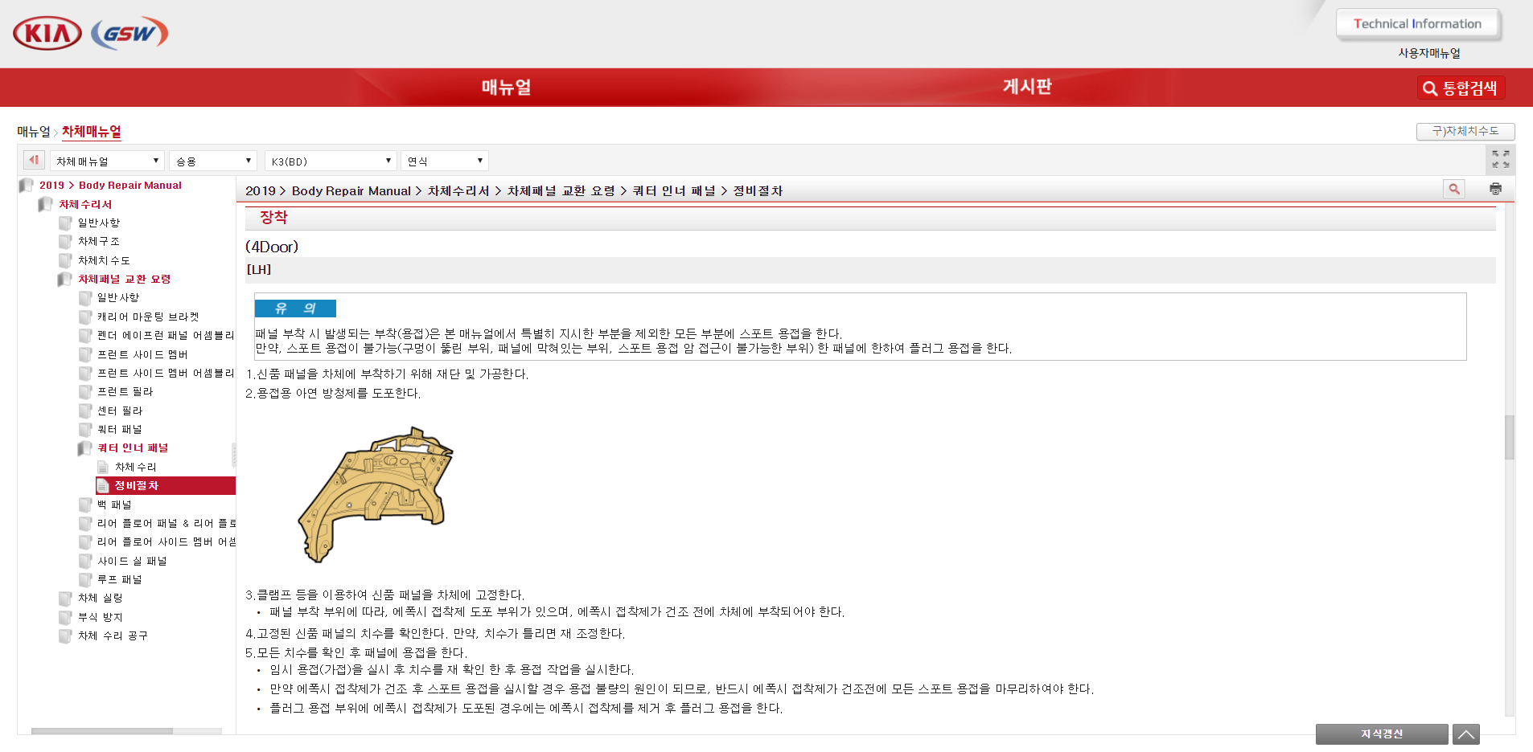
차체패널 교환 요령
차체 패널 패널 장착 (예 : K3(BD)_2019_쿼터 인너 패널)
차체수리서 > 차체패널 교환 요령 > 쿼터 인너 패널 > 정비절차
패널 부착 시 발생되는 부착(용접)은 본 매뉴얼에서 특별히 지시한 부분을 제외한 모든 부분에 양면 스포트 용접을 한다.

Slide 26
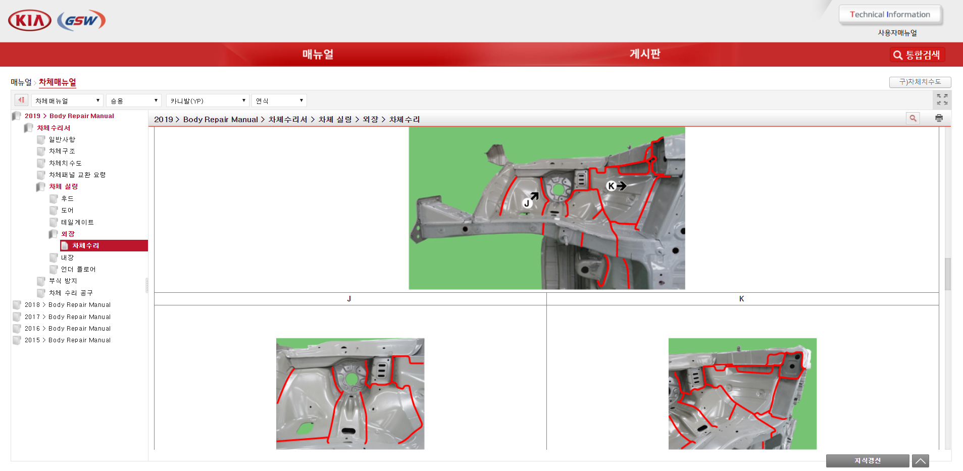
차체 실링
차체 부위별 실링 위치 (예 : 카니발(YP)_2019)
차체수리서 > 차체 실링 > 도어, 테일 게이트, 후드, 외장, 내장, 언더바디 등
선택한 차체 부위별 실링 위치를 확인 할 수 있다.

Slide 27
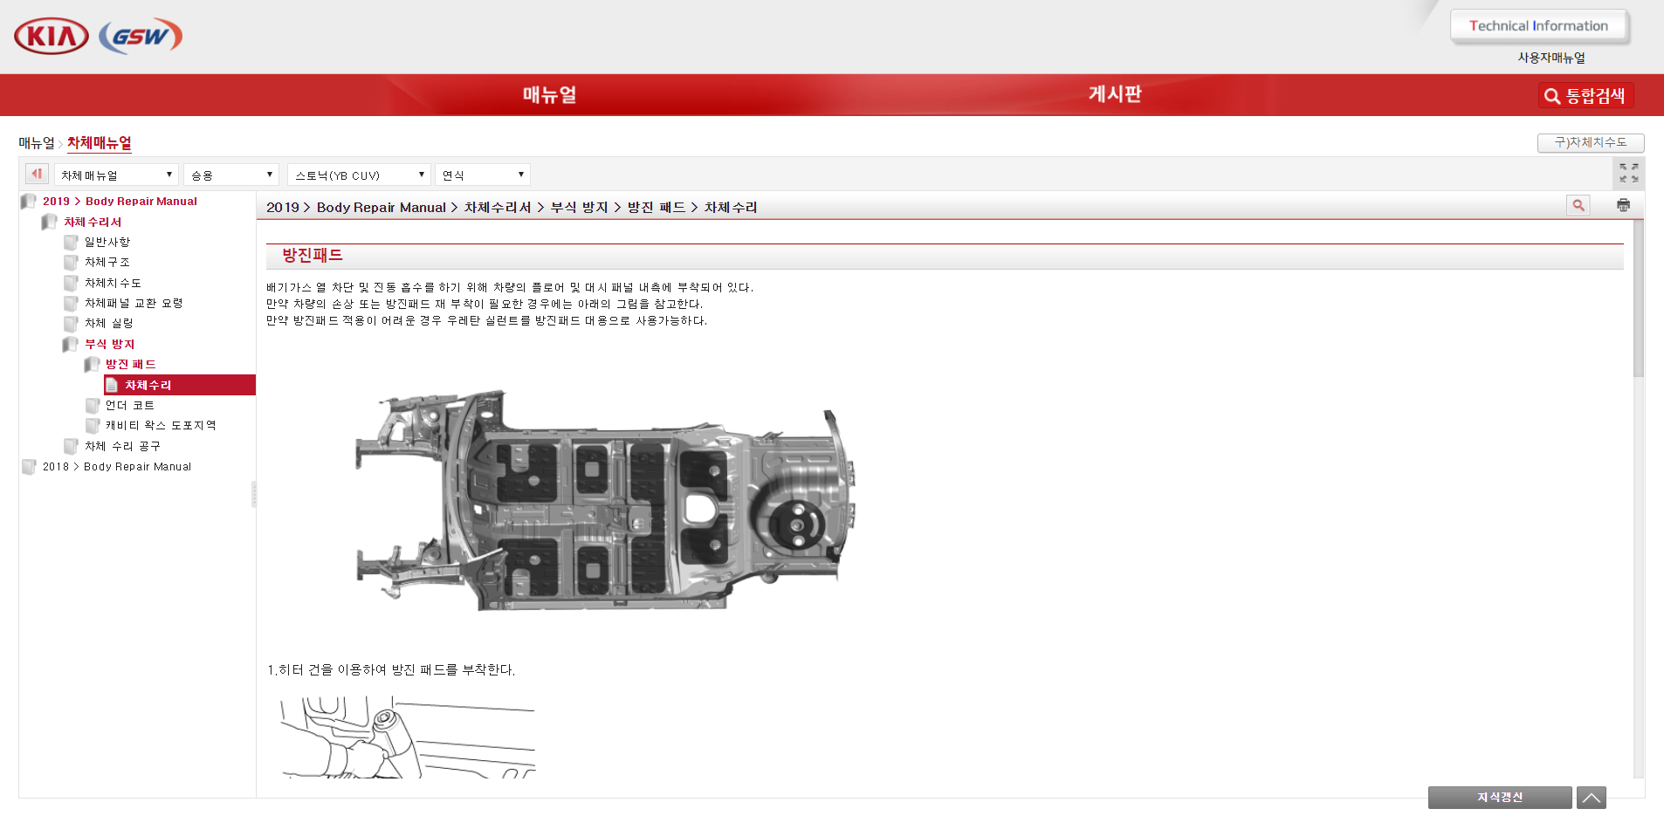
부식 방지
방진 패드 (예 : 스토닉(YB CUV)_2019)
차체수리서 > 부식 방지 > 방진 패드
방진패드 적용이 어려운 경우 우레탄 실런트를 방진패드 대용으로 사용가능하다.

Slide 28
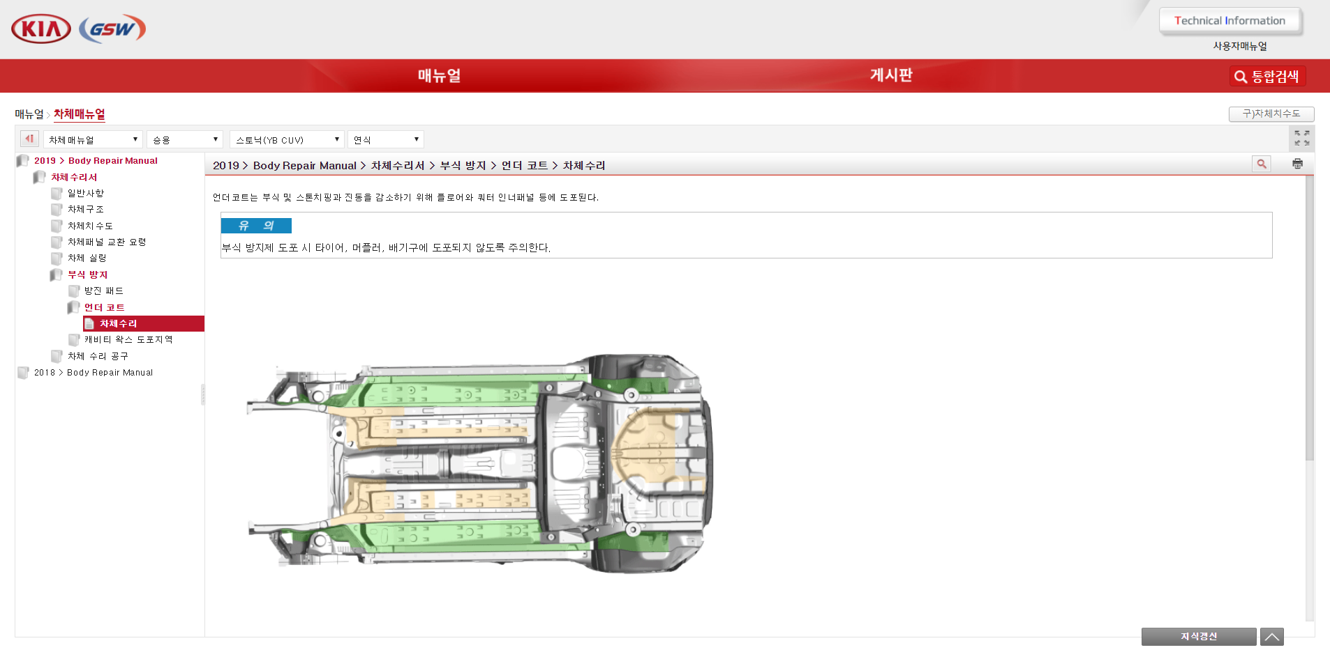
부식 방지
언더 코트 (예 : 스토닉(YB CUV)_2019)
차체수리서 > 부식 방지 > 언더 코트
언더 코트는 부식 및 스톤치팅과 진동을 감소하기 위해 플로어와 쿼터 인너패널 등에 도포된다.

Slide 29
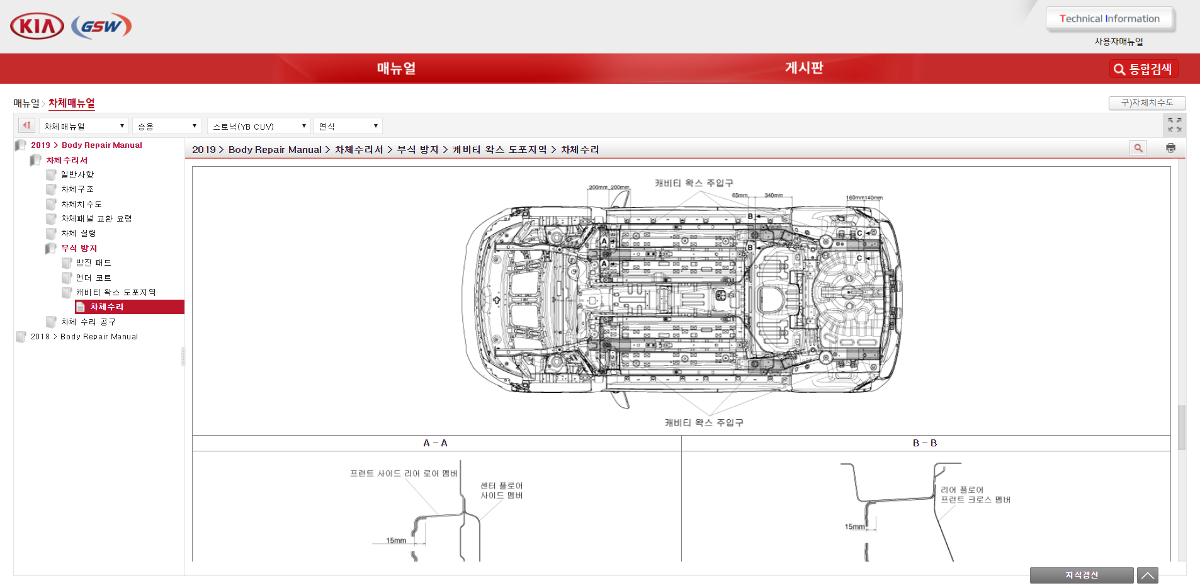
부식 방지
캐비티 왁스 도포지역 (예 : 스토닉(YB CUV)_2019)
차체수리서 > 부식 방지 > 캐비티 왁스 도포지역
캐비티 왁스 투입구를 확인할 수 있다.

Slide 30
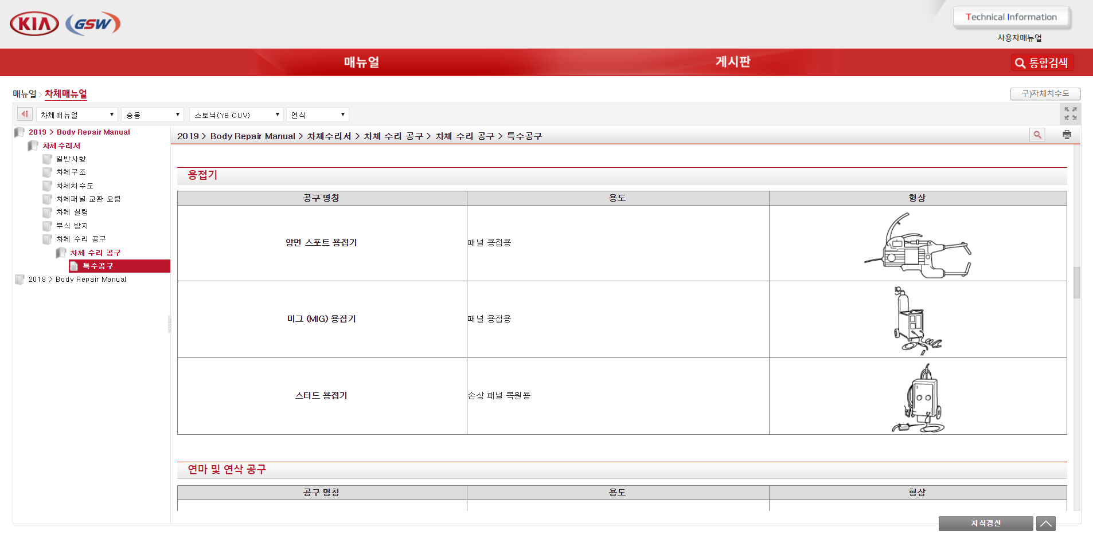
차체 수리 공구
차체 수리에 필요한 공구
차체수리서 > 차체 수리 공구 > 차체 수리 공구 > 특수공구
그림과 같이 매뉴얼 내 스포트 용접(기)의 의미는 양면 스포트 용접기를 사용하여 용접한다라는 의미이다.

